Slide 1
Бюджет Петропавловского сельского поселения Октябрьского муниципального района на 2019 год и на плановый период 2020 и 2021 годов

Slide 2
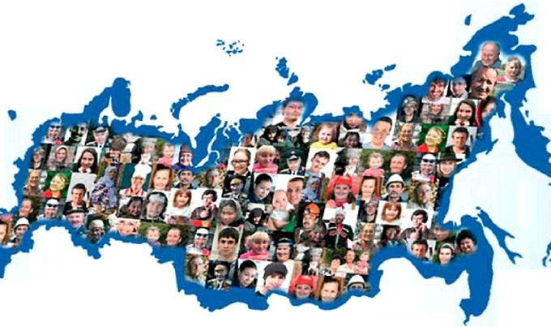
Уважаемые жители Петропавловского сельского поселения!
«Бюджет для граждан» познакомит Вас с основными положениями бюджета нашего поселения на 2019-2021 годы.
Надеемся, что представление бюджета и бюджетного процесса в понятной для жителей форме повысит уровень общественного участия граждан в бюджетном процессе Петропавловского сельского поселения.

Slide 3
Бюджет Петропавловского сельского поселения Октябрьского муниципального района на 2019 год и на плановый период 2020 и 2021 годов направлен на решение следующих ключевых задач:
Повышение эффективности бюджетной политики;
Соответствие финансовых возможностей Петропавловского сельского поселения ключевым направлениям развития;
Повышение роли бюджетной политики для поддержки экономического роста;
Повышение прозрачности и открытости бюджетного процесса;
Обеспечение устойчивости и сбалансированности бюджетной системы в целях гарантированного исполнения действующих и принимаемых расходных обязательств

Slide 4
Понятие «БЮДЖЕТ»
«БЮДЖЕТ» (от старонормандского bougette – кошелек, сумка, кожаный мешок) – форма образования и расходования денежных средств, предназначенных для финансового обеспечения задач и функций государства и местного самоуправления
ДОХОДЫ – поступающие в бюджет денежные средства : налоги юридических и физических лиц, административные платежи и сборы, безвозмездные поступления)
РАСХОДЫ – выплачиваемые из бюджета средства (социальные выплаты населению, финансовое обеспечение госучреждений, капитальное строительство и др.

Slide 5
Гражданин, его участие в бюджетном процессе
Помогает формировать доходную часть бюджета (например, налог на доходы физических лиц)
Как налогоплательщик
Бюджет
Как получатель социальных гарантий
Получает социальные гарантии - расходная часть бюджета (образование, культура, здравоохранение, социальная поддержка и др.)

Slide 6
Основные параметры бюджета ПЕТРОПАВЛОВСКОГО сельского поселения на 2019-2021 Гг.(тыс.руб.)
2019 г.
Доходы – 5865,1
Расходы – 5865,1
2020 г
Доходы – 5888,1
Расходы – 5888,1
2021г.
Доходы – 5989,8
Расходы – 5989,8
Все 3 года дефицит равен 0

Slide 7
ОБЪЕМ ПОСТУПЛЕНИЙ ДОХОДОВ БЮДЖЕТА ПЕТРОПАВЛОВСКОГО СЕЛЬСКОГО ПОСЕЛЕНИЯ НА 2019 -2021 годы (тыс.руб.)
 |  | 2019 г. | 2020 г. | 2021 г.
НАЛОГОВЫЕ ДОХОДЫ И НЕНАЛОГОВЫЕ |  | 1316,2 | 1361,2 | 1400,5
в том числе:
Налоги НДФЛ, доходы |  | 150,0 | 159,0 | 167,0
Налоги на товары (работы, услуги), реализуемые на территории РФ |  | 407,2 | 417,2 | 419,5
Налоги на имущество физ.лиц |  | 140,0 | 145,0 | 150,0
Транспортный налог Единый сельскохозяйственный налог |  | 308,0 6,0 | 319,0 6,0 | 330,0 60,0
Земельный налог |  | 148,0 | 153,0 | 160,0
Государственная пошлина |  | 6,0 | 6,0 | 6,0
Доходы от использования имущества, находящегося в государственной и муниципальной собственности |  | 11,0 | 11,0 | 11,0
Доходы от оказания платных услуг (работ) и компенсации затрат государства |  | 140,0 | 145,0 | 151,0
БЕЗВОЗМЕЗДНЫЕ ПЛАТЕЖИ |  | 4548,9 | 4526,9 | 4589,3
ИТОГО (ДОХОДЫ) |  | 5865,1 | 5888,1 | 5989,8

Slide 8
ДИНАМИКА ДОХОДОВ БЮДЖЕТА ПЕТРОПАВЛОВСКОГО СЕЛЬСКОГО ПОСЕЛЕНИЯ НА 2019-2021 ГОДЫ (ТЫС.РУБ.)

Slide 9
ОБЪЕМ РАСХОДОВ БЮДЖЕТА ПЕТРОПАВЛОВСКОГО СЕЛЬСКОГО ПОСЕЛЕНИЯ НА 2019-2021 ГОДЫ (тыс.рублей)
 |  | 2019 г. | 2020 г. | 2021 г.
РАСХОДЫ, всего |  | 5865,1 | 5888,1 | 5989,8
в том числе:
Общегосударственные вопросы |  | 2973,6 | 2747,9 | 2747,3
Национальная оборона |  | 88,3 | 88,,3 | 90,6
Национальная безопасность и правоохранительная деятельность |  | 1230,9 | 1224,9 | 1224,9
Национальная экономика |  | 407,2 | 417,2 | 419,5
Жилищно-коммунальное хозяйство |  | 343,0 | 368,0 | 374,0
Культура, кинематография |  | 775,8 | 896,8 | 837,9
Социальная политика |  | 46,3 | 0 | 0
Условно утвержденные расходы |  | 0 | 145,0 | 295,0

Slide 10
ДИНАМИКА РАСХОДОВ БЮДЖЕТА ПЕТРОПАВЛОВСКОГО СЕЛЬСКОГО ПОСЕЛЕНИЯ НА 2019-2021 ГОДЫ (ТЫС.РУБ.)

Slide 11
Распределение бюджетных ассигнований по муниципальным программам ПЕТРОПАВЛОВСКОГО сельского поселения и непрограммным направлениям деятельности на 2019 год и на плановый период 2020 и 2021 годов (Тыс.руб.)
 | 2019 г. | 2020 г. | 2021 г.
ВСЕГО: | 5865,1 | 5743,1 | 5694,8
Муниципальная программа «Совершенствование муниципального управления в Петропавловском сельском поселении Октябрьского муниципального района Пермского края» | 3326,6 | 3325,1 | 3327,4
Муниципальная программа «Социальная поддержка граждан Петропавловского сельского поселения Октябрьского муниципального района Пермского края" | 46,3 | 0 | 0
Муниципальная программа «Комплексное развитие систем жизнеобеспечения в Петропавловском сельском поселении Октябрьского муниципального района Пермского края» | 750,2 | 785,2 | 793,5

Slide 12
Распределение бюджетных ассигнований по муниципальным программам ПЕТРОПАВЛОВСКОГО сельского поселения и непрограммным направлениям деятельности, на 2019 год и на плановый период 2020 и 2021 годов(ТЫС.РУБ.) (ПРОДОЛЖЕНИЕ)
 | 2019 г. | 2020 г. | 2021 г.
Муниципальная программа «Развитие сферы культуры в Петропавловском сельском поселении Октябрьского муниципального района Пермского края» | 772,8 | 896,8 | 837,9
Муниципальная программа «Управление земельными ресурсами и имуществом Петропавловского сельского поселения Октябрьского муниципального района Пермского края» | 2,0 | 2,0 | 2,0
Непрограммные расходы | 967,2 | 734,0 | 734,0

